Slide 1



BÀI 12: TÌM HIỂU ĐỐI TƯỢNG PREPAREDSTATEMENT VÀ VÍ DỤ THÊM DỮ LIỆU VÀO MYSQL
Người hướng dẫn: Trương Tùng Lâm
Java Web Developer

Slide 2
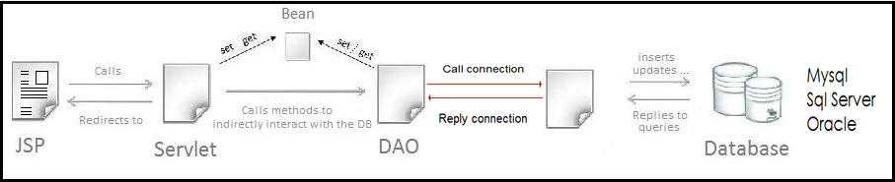
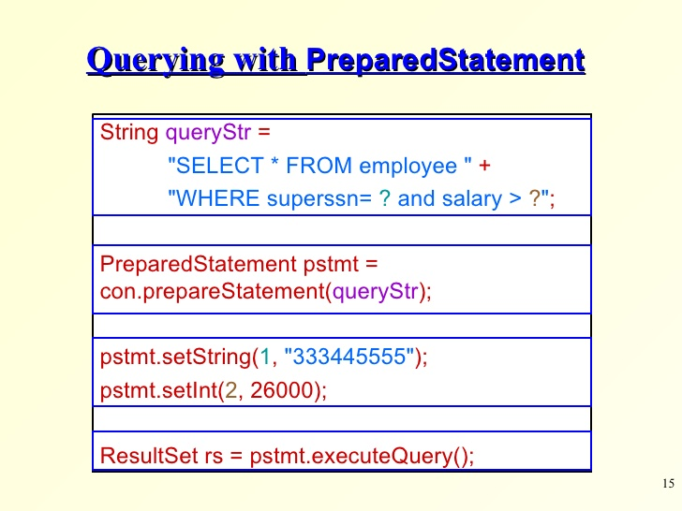
PREPAREDSTATEMENT TRONG JDBC
PreparedStatement: là đối tượng dùng để thực thi các truy vấn sql như delete, insert, update select … giúp truy xuất dữ liệu từ database.
DB

Slide 3
THÊM DỮ LIỆU VÀO MYSQL SỬ DỤNG JDBC TRONG JSP SERVLET
Bước 1: khởi tạo đối tượng PreparedStatement
PreparedStatement ptmt = null
Bước 2: Truyền truy vấn sql cho đối tượng PreparedStatement
String sql = “insert into account(x,y) values (?,?)”
ptmt = conn.prepareStatement(sql);.
Bước 3: Thực thi truy vấn
ptmt.executeUpdate();
Lưu ý: các truy vấn insert, delete, update đều sử dụng executeUpdate()
Bước 4: Đóng đối tượng PreparedStatement sau khi kết thúc
ptmt.close

